Slide 1
UN'ESPERIENZA
TIRA L'ALTRA:
CONFRONTARSI TRA NOI
E CON IL MESSALE

Slide 2
Oggi ANTIPASTO ….

Slide 3
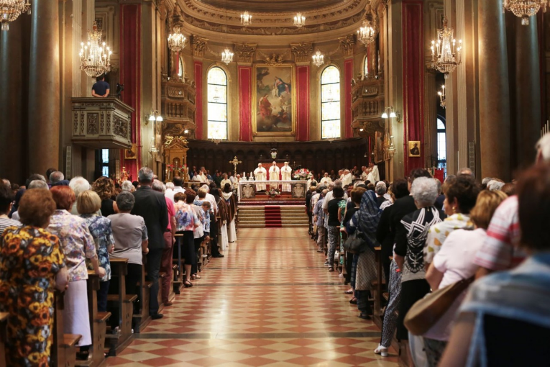
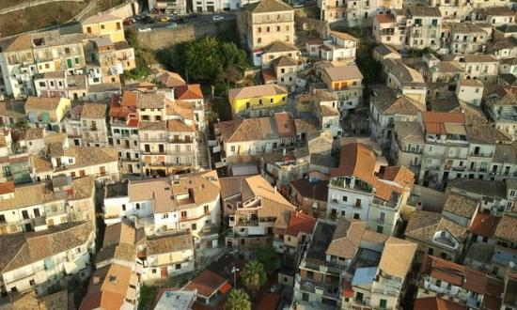

Slide 4
SC 50. L'ordinamento rituale della messa sia riveduto in modo che apparisca più chiaramente la natura specifica delle singole parti e la loro mutua connessione, e sia resa più facile la partecipazione pia e attiva dei fedeli.

Slide 5
SC 59. I sacramenti sono ordinati alla santificazione degli uomini, alla edificazione del corpo di Cristo e, infine, a rendere culto a Dio; in quanto segni hanno poi anche un fine pedagogico.
Non solo suppongono la fede, ma con le parole e gli elementi rituali la nutrono, la irrobustiscono e la esprimono; perciò vengono chiamati «sacramenti della fede».
Conferiscono certamente la grazia, ma la loro stessa celebrazione dispone molto bene i fedeli a riceverla con frutto, ad onorare Dio in modo debito e ad esercitare la carità. È quindi di grande importanza che i fedeli comprendano facilmente i segni dei sacramenti e si accostino con somma diligenza a quei sacramenti che sono destinati a nutrire la vita cristiana.

Slide 6
La preghiera eucaristica
Un esempio:

Slide 7
IGMR 78. A questo punto ha inizio il momento centrale e culminante dell’intera celebrazione, la Preghiera eucaristica, ossia la preghiera di azione di grazie e di santificazione. Il sacerdote invita il popolo a innalzare il cuore verso il Signore nella preghiera e nell’azione di grazie, e lo associa a sé nella solenne preghiera, che egli, a nome di tutta la comunità, rivolge a Dio Padre per mezzo di Gesù Cristo nello Spirito Santo. Il significato di questa Preghiera è che tutta l’assemblea dei fedeli si unisca insieme con Cristo nel magnificare le grandi opere di Dio e nell’offrire il sacrificio. La Preghiera eucaristica esige che tutti l’ascoltino con riverenza e silenzio.

Slide 8
Azione di grazie e santificazione
Il sacerdote ASSOCIA A SE TUTTA LA COMUNITA’: COME? (In persona Christi, in persona ecclesiae)
Tutta l’assemblea dei fedeli si unisce INSIEME CON CRISTO nel magnificare le grandi opere di Dio e nell’offrire il sacrificio.

Slide 9
DUE RISCOPERTE NELLA TEOLOGIA EUCARISTICA

Slide 10
1- VALIDITA’ DELLA Pr.Euc. di ADDAI e MARI 2- SUPERAMENTO DEL CONFLITTO TEOLOGICO ORIENTE OCCIDENTE

Slide 11
È quanto mai necessaria per la vita spirituale dei fedeli una coscienza più chiara della ricchezza dell'anafora: insieme alle parole pronunciate da Cristo nell'Ultima Cena, essa contiene l'epiclesi, quale invocazione al Padre perché faccia discendere il dono dello Spirito affinché il pane e il vino diventino il corpo ed il sangue di Gesù Cristo e perché «la comunità tutta intera diventi sempre più corpo di Cristo». Lo Spirito, invocato dal celebrante sui doni del pane e del vino posti sull'altare, è il medesimo che riunisce i fedeli « in un solo corpo », rendendoli un'offerta spirituale gradita al Padre.
(Sacramentum Caritatis n. 13)

Slide 12
L’eucaristia è per il Concilio di Trento
PRESENZA REALE
SACRIFICO
COMUNIONE
ADORAZIONE
MESSA
INTIMITA’ CON GESU

Slide 13
L’eucaristia è per il Concilio Vaticano II
PRESENZA REALE
SACRIFICO
COMUNIONE
di Gesù che con il suo
ci ha uniti a se in
per formare la Chiesa CORPO DI CRISTO

Slide 14
La PE: una parte ben definita della liturgia:
Ammonizione iniziale (OGMR 31)
Unitarietà della PE: dal dialogo inziale alla dossologia
Tutta consacratoria (vedi la PE di Addai e Mari) Perché la comunità riunita diventi per mezzo del Corpo di Cristo eucaristico il Corpo di Cristo ecclesiale
Strutturata in momenti ben distinti per edificare la comunità alla scuola di Gesù (Gv 17)
Con due cuori: il racconto istituzionale
la doppia epiclesi sui doni e sulla Comunità

Slide 15
Conoscere la struttura dinamica della PE
Rendimento di grazie (al centro il Sanctus)
Epiclesi sui doni
Racconto istituzionale
Epiclesi sulla comunità
Intercessioni
Dossologia
PERCHE’ POSSIAMO CHIEDERE
RICHIESTA FONDAMENTALE
RICHIESTE PARTICOLARI
FIRMA DELLA COMUNITA’

Slide 16
In pratica
Scegliere la PE con il prefazio alla luce di tutto il contesto (comunità, letture, tempo liturgico, orazioni ecc.)
Staccare la PE dalla orazione sulle offerte: ci prepariamo a dialogare con il Padre per il ministero della successione apostolica
Conoscerne la struttura per viverne la dinamica
Preoccuparsi che la comunità preghi con noi entrando in essa: un testo da interpretare per aiutare la preghiera di tutti
Arrivare all’AMEN della dossologia
Pregare noi e aiutare a pregare (anche con l’OMELIA e la catechesi) con la PE per la luce che getta su tutta la celebrazione e su tutta la VITA

